Slide 1







LA PORCELAINE à portée de main
CATALOGUE 2018
Art de la Table
Gamme Enfant
Décoration
Bijoux

Slide 2
SOMMAIRE
p 11-15 - Décorations
p 04-10 - Art de la Table
p 03 - Un peu d’Histoire
p 16-20 - Bijoux
p 21-27 - Gamme Enfants
p 28-29 - Multimédia
p 30-35 - Voyages
p 36-40 - Coup de Cœur
p 41 - Bon de Commande
p 42-43 - Conditions générales de ventes

Slide 3
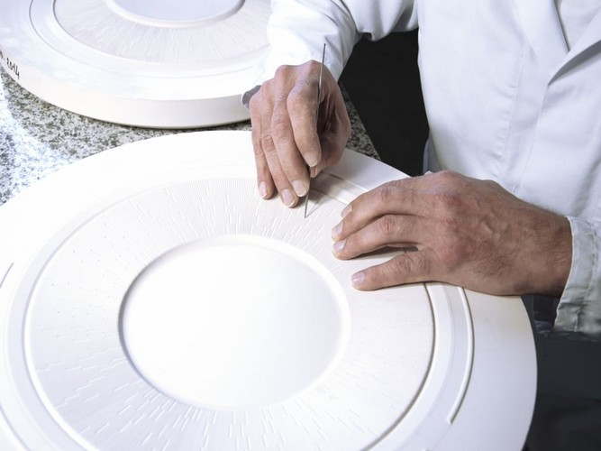
UN PEU D’HISTOIRE
Quand on évoque Limoges, on pense en premier lieu à sa porcelaine bien sûr. Cet art exécuté depuis le 18e siècle, doit son existence au kaolin, une argile blanche découverte aux abords de la ville en 1770. Dès lors, les grandes manufactures ont fleuri, à l’image des prestigieuses maisons Bernardaud, Royal Limoges ou Haviland, et la légende s’est propagée. Pour obtenir une belle porcelaine, on mélange le Kaolin à des minéraux broyés, le quartz et le feldspath, puis on ajoute de l’eau. Les pièces sont prêtes à être décorées à la main, un travail d’orfèvre qui requiert patience et dextérité.

Slide 4
ART DE LA TABLE

Slide 5
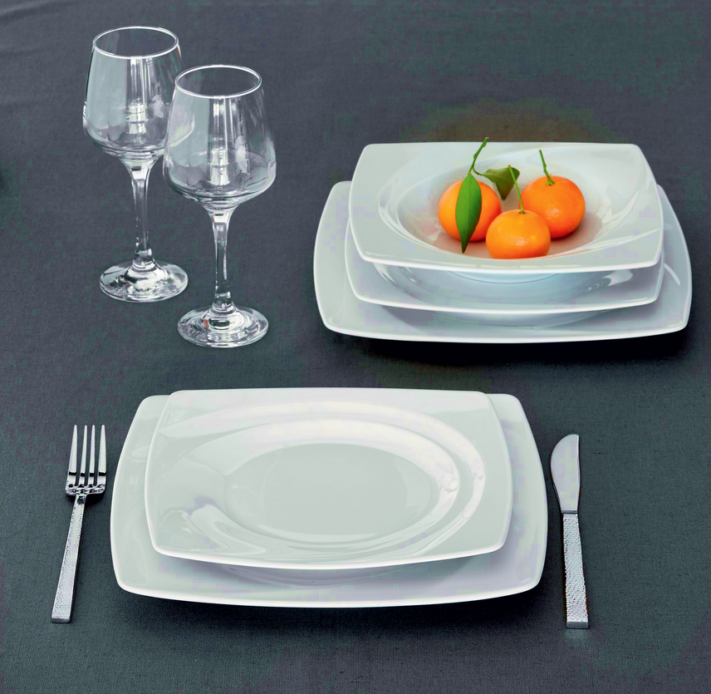
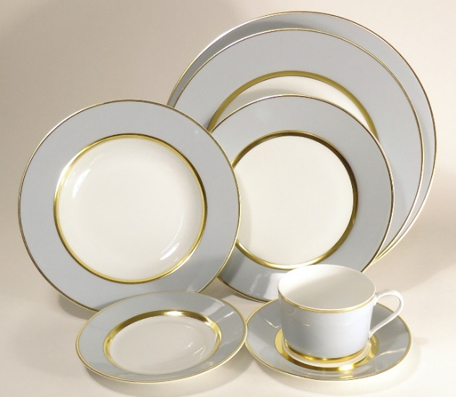
Service en porcelaine
« Forme Design »
6 Assiettes Plates
6 Assiettes Creuses
6 Assiettes Dessert
Réf: P6602
Prix H.T: 845,04 €
Service en porcelaine
« gris liseret or »
6 Assiettes Plates
6 Assiettes Creuses
6 Assiettes Présentation
6 Assiettes Dessert
6 Tasses + sous-tasse
Réf: P6601
Prix H.T: 1150,00 €

Slide 6
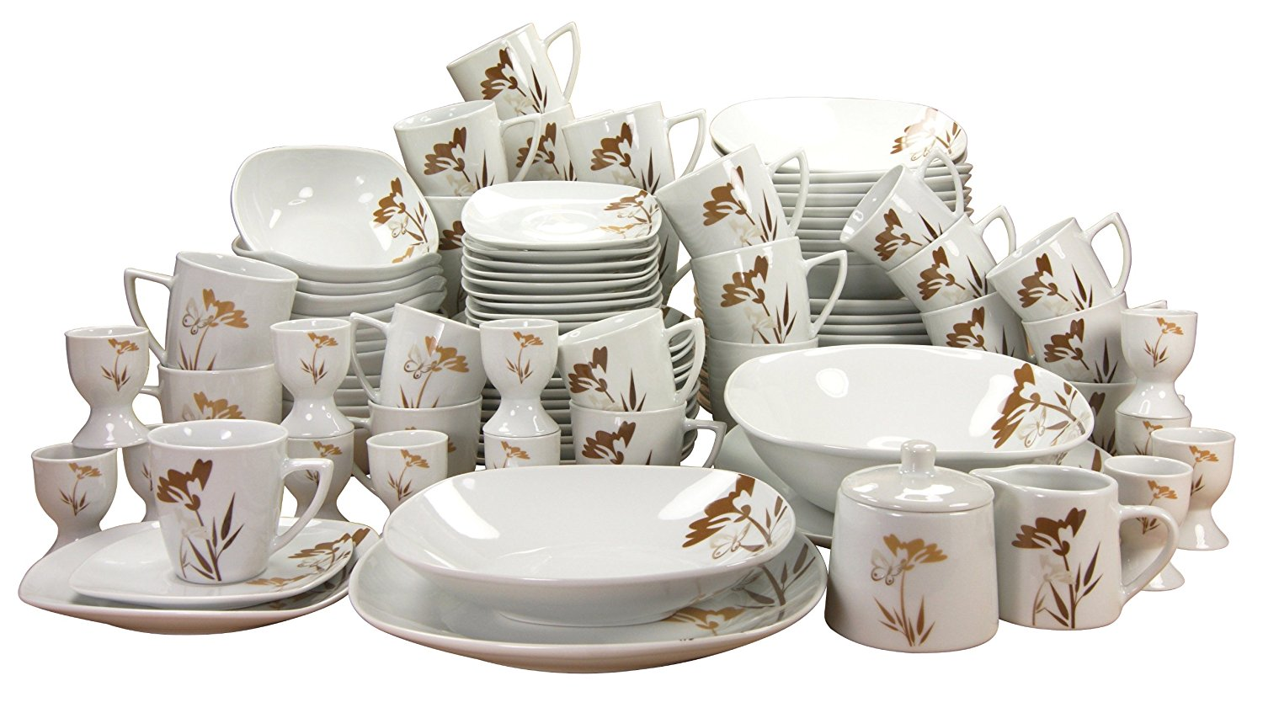
Service en porcelaine de Limoges « Sauvage »
12 assiettes plates à dîner
12 assiettes creuses
12 assiettes à dessert
12 tasses à café + sous-tasses
1 Soupière 2 L
1 Plat rond creux (29 cm)
1 Plat de présentation (32cm)
1 Cafetière
1 Sucrier
12 coquetiers
Réf: P652
Prix HT : 2586,50 €

Slide 7
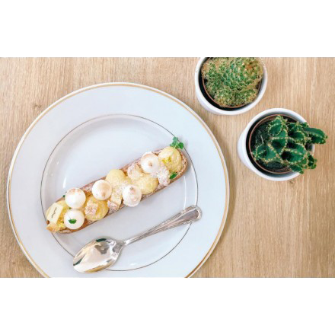

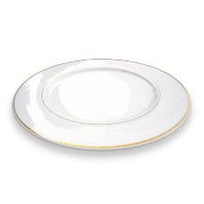
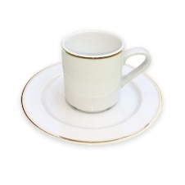
GAMME CHIC
Assiette Plate Filet or Ø 27 cm
Réf: P670
Prix HT :18,06 €
Assiette Creuse Filet or Ø 22 cm
Réf: P671
Prix HT : 18,06 €
Assiette Dessert Filet or Ø 18 cm
Réf: P672
Prix HT : 15,05 €
Tasse et Sous-tasse à café Filet or
Réf: P673
Prix HT : 14,98 €

Slide 8
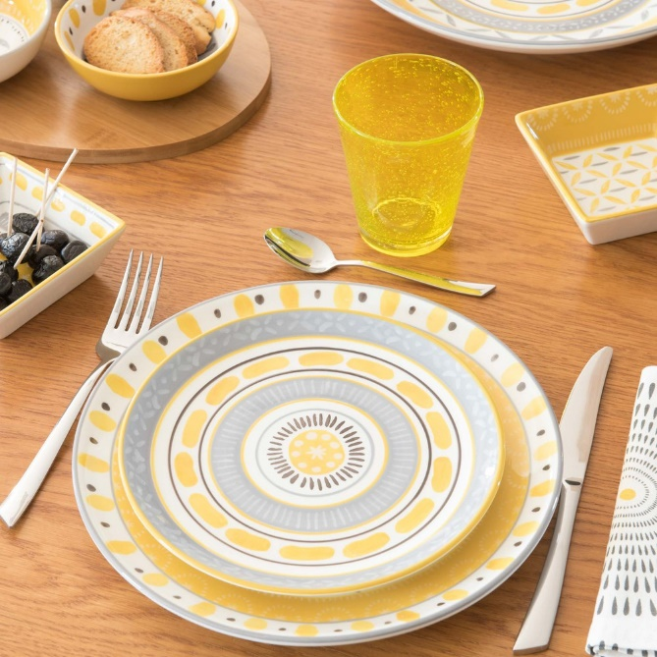


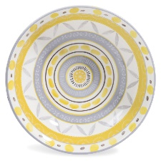
GAMME CITRON
Assiette Plate Citron Ø 27 cm
Réf: P677
Prix HT : 12,60 €
Assiette Creuse Citron Ø 22 cm
Réf: P678
Prix HT : 12,60 €
Assiette Dessert Citron Ø 18 cm
Réf: P679
Prix HT : 10,43 €

Slide 9
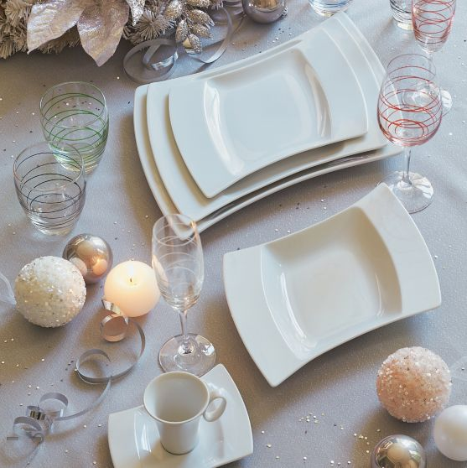


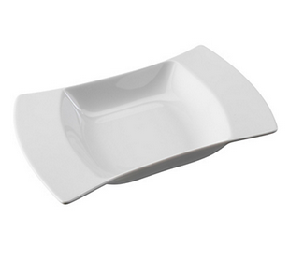
GAMME ONDULANTE
Une assiette en porcelaine carrée revisitée dans une démarche ondulante pour un design tout en courbe. A suivre avec ivresse !
Assiette Plate Ondulante Ø 31cm
Réf: P674
Prix HT : 14,98 €
Assiette Creuse Ondulante Ø 25 cm
Réf: P675
Prix HT : 14,98 €
Assiette Dessert Ondulante Ø 25 cm
Réf: P676
Prix HT : 12,25 €

Slide 10

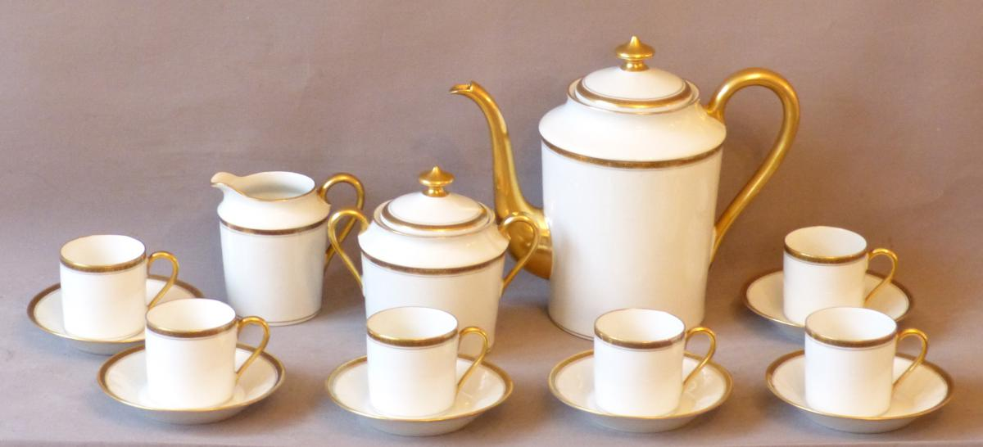
Service à thé en porcelaine emboitable
Contient: 1 théière, 1 tasse, 1 soucoupe
Réf : P6531
Prix HT : 62,80 €
Service à café blanc et or en porcelaine
Contient: 6 tasses, , 6 sous tasses
1 cafetière, 1 sucrier, 1 pot à lait
Réf : P6541
Prix HT : 300,00 €

Slide 11
Décorations

Slide 12
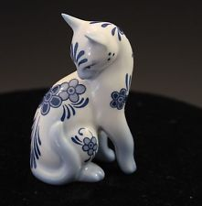

Chat en Porcelaine de Limoges
Offrez l’animal préféré des français peint à la main !
Réf : P643
Prix HT : 25.00 €
Les 3 chouettes de la sagesse
Statues en porcelaine émaillée
Réf : P641
Prix HT : 49.90 €

Slide 13

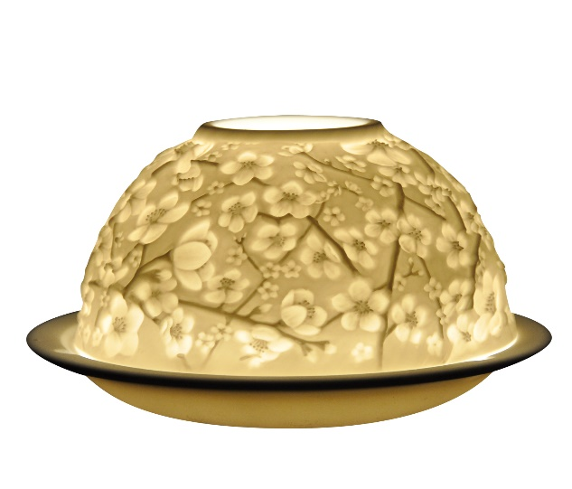
NOUVEAUTÉS
LITHOPHANIE en porcelaine
50 € HT la pièce
Claude Monet à Giverny
Réf : L001
Statue de La Liberté
Réf : L002
Fleurs
Réf : L003

Slide 14

NOUVEAUTÉS
Tableau en émail « Design »
Dimensions: 730 x 730 cm
Réf: B072
Prix HT: 180,00 €

Slide 15
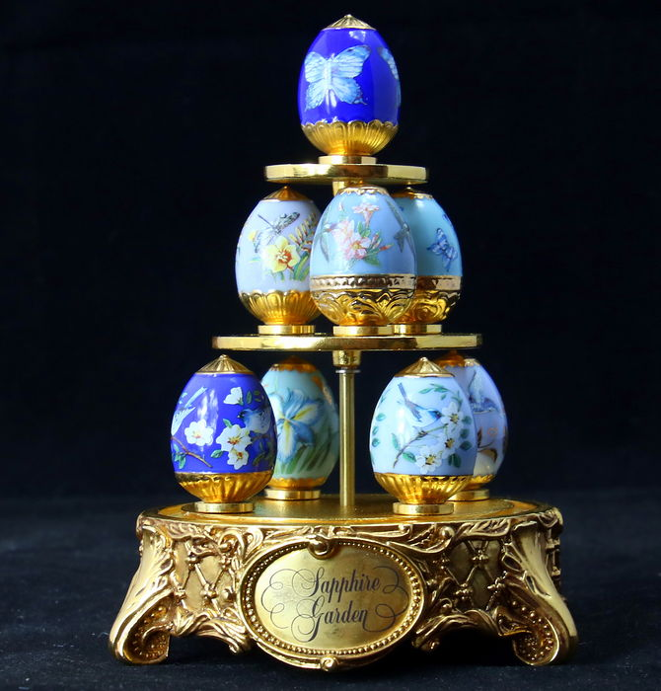

Œufs de collection
Décorés à la main, peintures et or jaune.
Réf : P645 (le lot de 8 assortis)
Prix HT : 250,00 €
Tableau en émail
Dimensions: 730 x 730 cm
Réf: B0701
Prix HT: 166,60 €

Slide 16
BIJOUX

Slide 17
NOS BIJOUX EN PORCELAINE ET EN ÉMAIL
La renommée de la porcelaine de Limoges n’est plus à faire dans les arts de la table.
Aujourd'hui, la porcelaine a conquis de nouveaux horizons.
Fascinante de beauté, la porcelaine se distingue par sa blancheur, sa finesse qui la rend translucide.
Chaque réalisation est une pièce unique et résulte de plus d'un siècle de savoir-faire.
Noblesse des matériaux : la porcelaine et l’émail offrent aux créateurs d’innombrables possibilités.
L’alliance d’une surprenante légèreté et d’une incroyable robustesse (cuisson à 1400°) autorisent d’exubérantes créativités et une luxuriante richesse des couleurs.
N’hésitez pas à vous faire plaisir en achetant nos produits d’une extrême finesse.
Leurs réalisations résultent d’un travail « fait main » apportant une qualité incroyable.

Slide 18
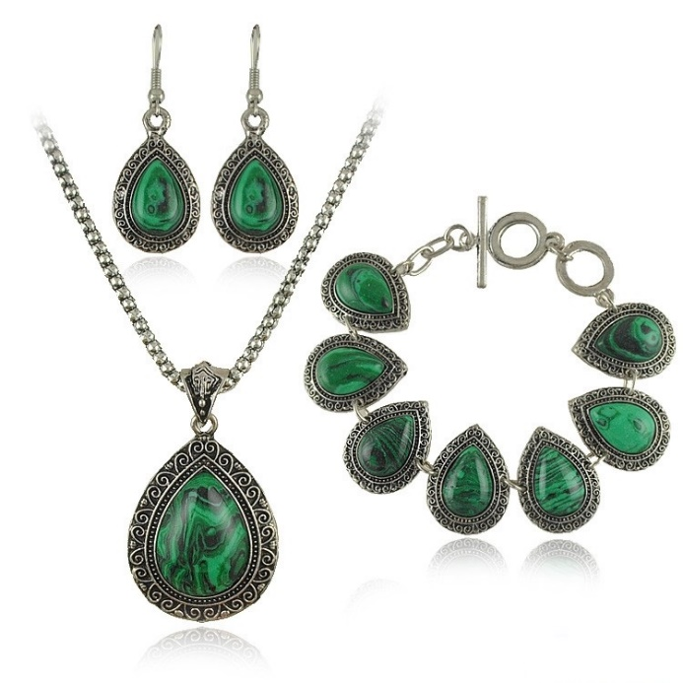
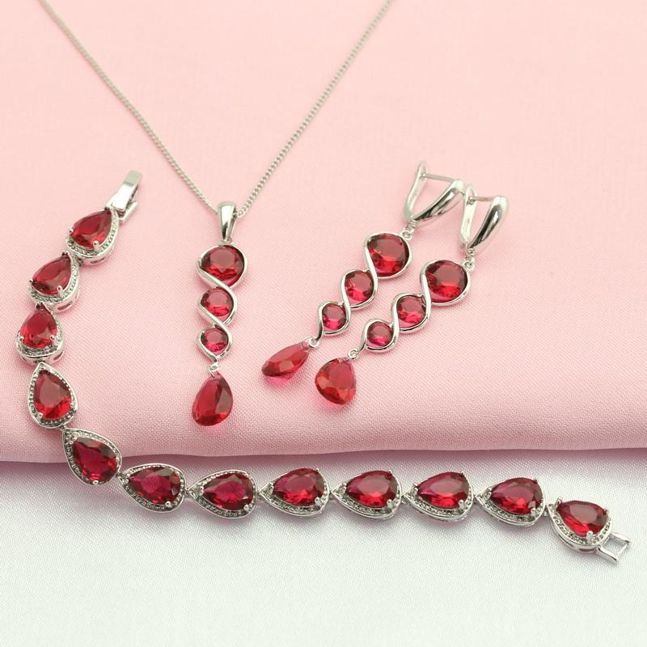
Parure en émail Coloris « Vert »
Comprend:
Boucles d’oreilles
Pendentif
Bracelet
Réf: B078
Prix HT: 120,00 €
Parure en émail Coloris « Rouge »
Comprend:
Boucles d’oreilles
Pendentif
Bracelet
Réf: B079
Prix HT: 110,00 €

Slide 19
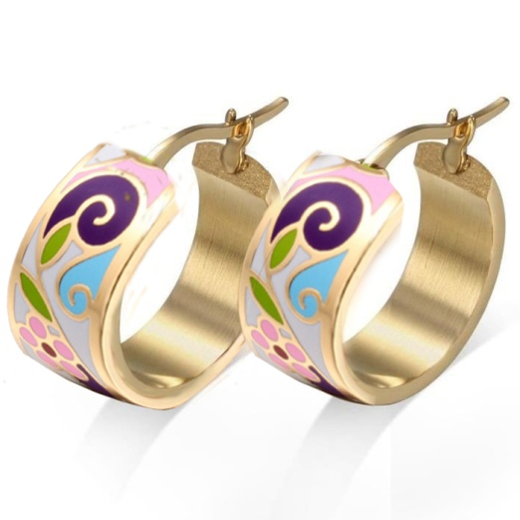

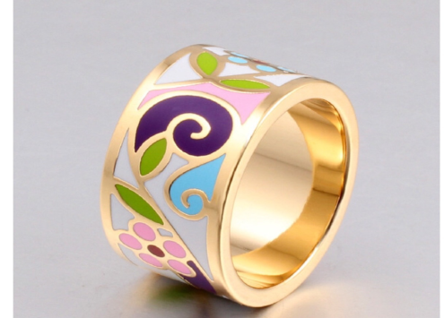
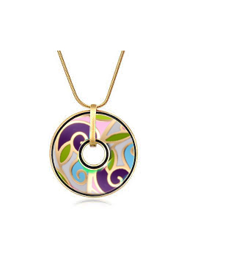
GAMME EMAIL SPIRALE FLEURS EN OR (18 carats)
Boucle d’oreilles spirale fleurs
Réf: B083
Prix HT: 48,00 €
Bague email réglable spirale fleurs
Réf: B085
Prix HT: 52,00 €
Bracelet email réglable spirale fleurs
Réf: B084
Prix HT: 89,20 €
Pendentif email spirale fleurs
Réf: B086
Prix HT: 54,00 €

Slide 20
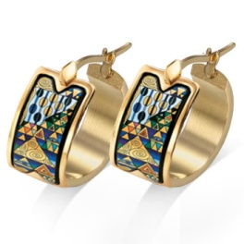

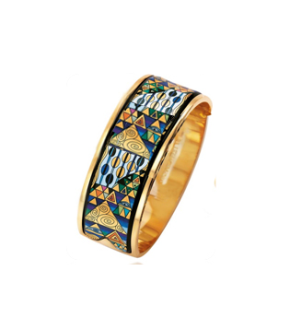
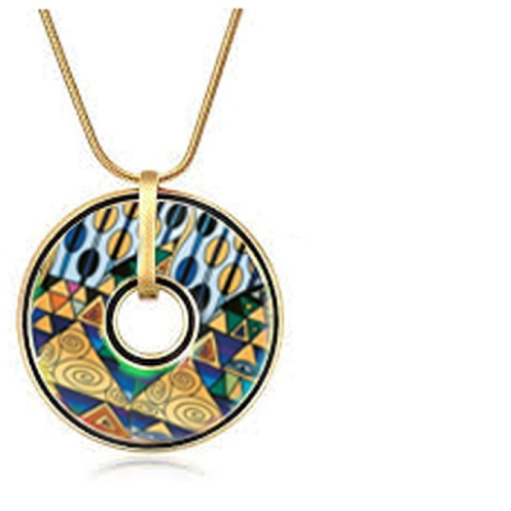
GAMME EMAIL ETHNIQUE EN OR (9 carats)
Boucle d’oreilles émail éthnique
Réf: B082
Prix HT: 35,20 €
Bracelet réglable émail éthnique
Réf: B087
Prix HT: 64,20 €
Bague réglable émail éthnique
Réf: B080
Prix HT: 39,20 €
Pendentif émail éthnique
Réf: B081
Prix HT: 41,20 €

Slide 21
gamme enfants

Slide 22



NOUVEAUTÉS
Pendentif Chouette en porcelaine
Réf: B073
Prix HT: 27,25 €
Parure Fraise en émail avec boîte cadeau offerte
Réf: B074
Prix HT: 40,20 €

Slide 23
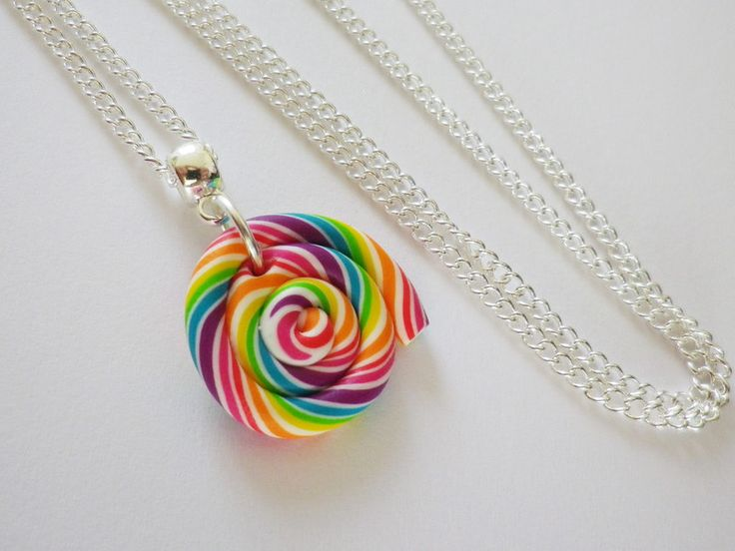
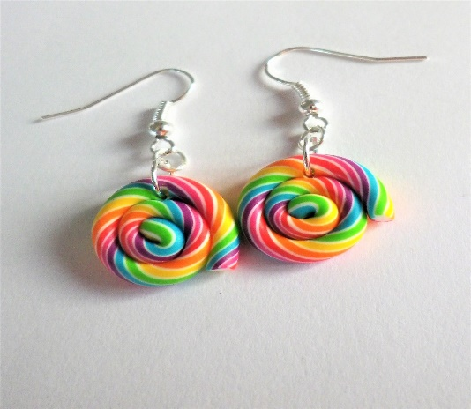

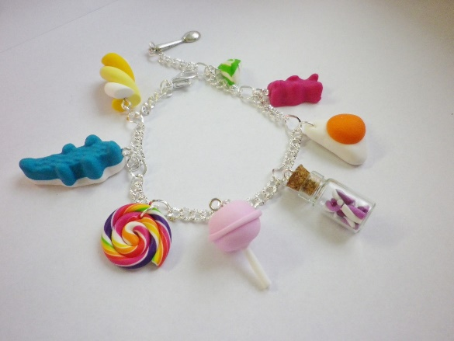
Pendentif et boucles d’oreille « Sucre d’orge » en porcelaine
Réf: B075
Prix HT:31,00 €
Bracelet en porcelaine
Réf: B076
Prix HT: 28,65 €
Bracelet « Bonbon » en porcelaine
Réf: B077
Prix HT: 28,65 €

Slide 24

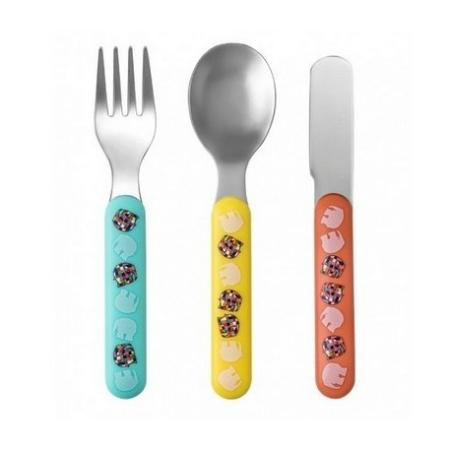
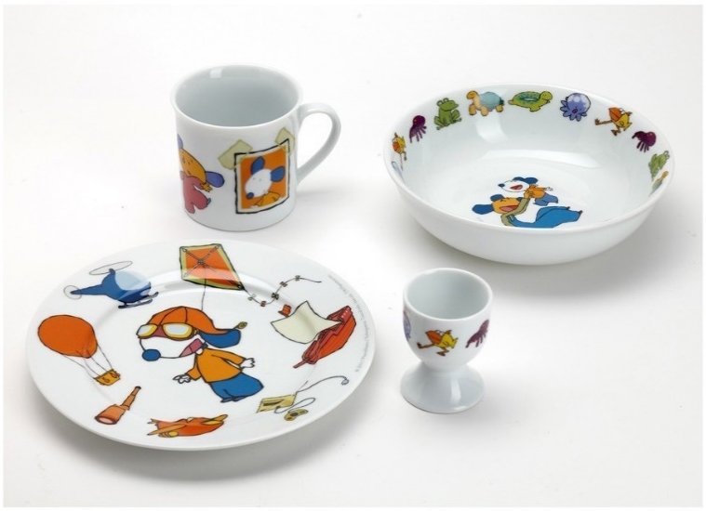
Coffret de vaisselle fille en porcelaine
Comprend: Assiette plate, bol, tasse, couverts
Réf: P664
Prix HT: 57,82 €
Couverts enfants
Réf: P665
Prix HT: 22,89 €
Service en porcelaine garçon
Comprend: Assiette plate, assiette creuse, coquetier, tasse
Réf: P666
Prix HT: 45,22 €

Slide 25

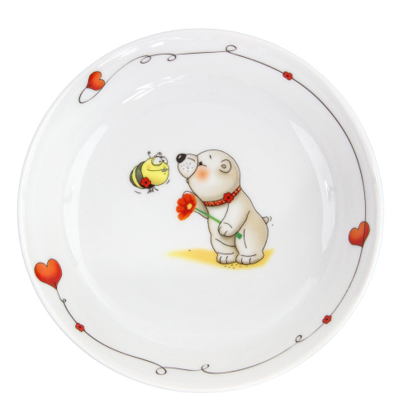

Assiette plate en porcelaine
« Petite fille »
Réf: P667
Prix HT: 7,14 €
Assiette creuse en porcelaine
« Petite fille »
Réf: P668
Prix HT: 7,14€
Mug en porcelaine « Petite fille »
Réf: P669
Prix HT: 6,93 €

Slide 26
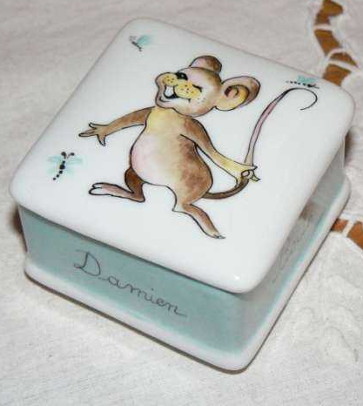
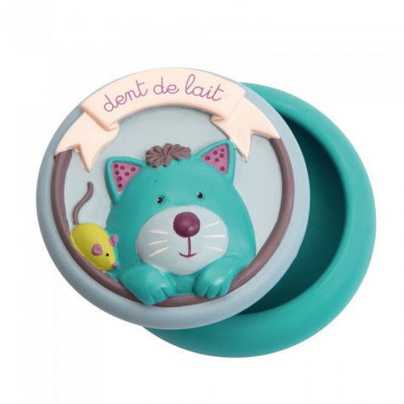
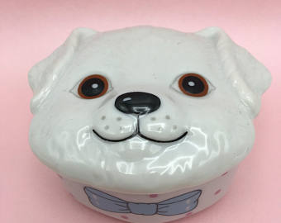
Boîte à Dent « Souris »
Réf: BOI01
Prix HT: 9,90 €
Boîte à Dent « Chat »
Réf: BOI03
Prix HT: 10,90 €
Boîte à Dent « Chien »
Réf: BOI02
Prix HT: 10,90 €

Slide 27

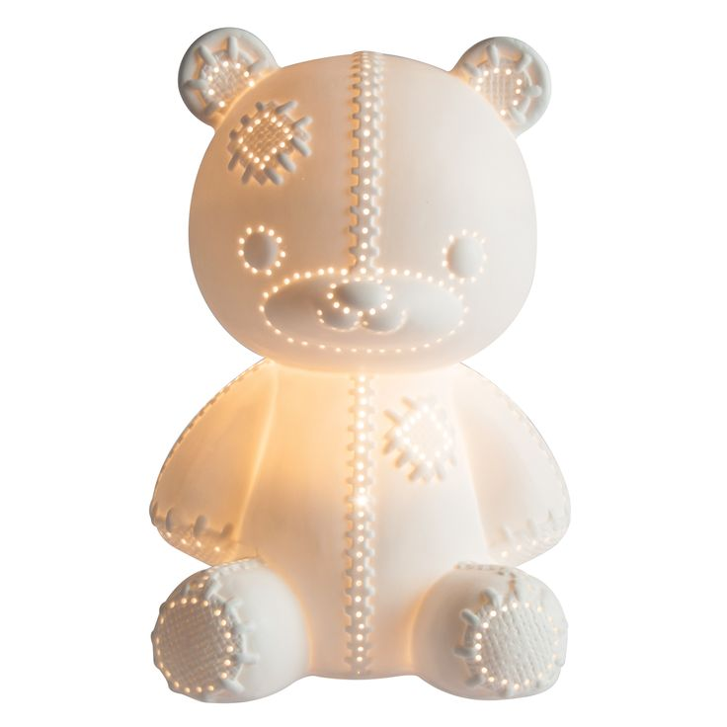
Lampe Enfant « Chat »
H: 23,5 cm
Réf : P656
Prix HT : 29,10€
Lampe Enfant « Ours »
H: 23,5 cm
Réf : P655
Prix HT : 31,70€

Slide 28
multimédia

Slide 29
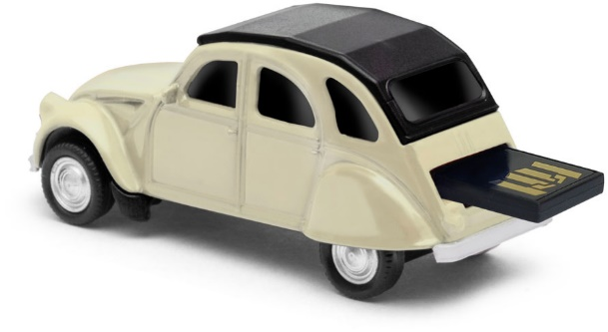

Clé USB céramique « Mini »
Réf: CL009
Prix HT: 35,90€*
Clé USB céramique « 2 CV »
Réf: CL011
Prix HT: 35,90€*
Tapis de souris Gare de Limoges
Réf: TAP01
Prix HT: 13,24€
* Dont éco-participation 0,10€

Slide 30
voyages

Slide 31

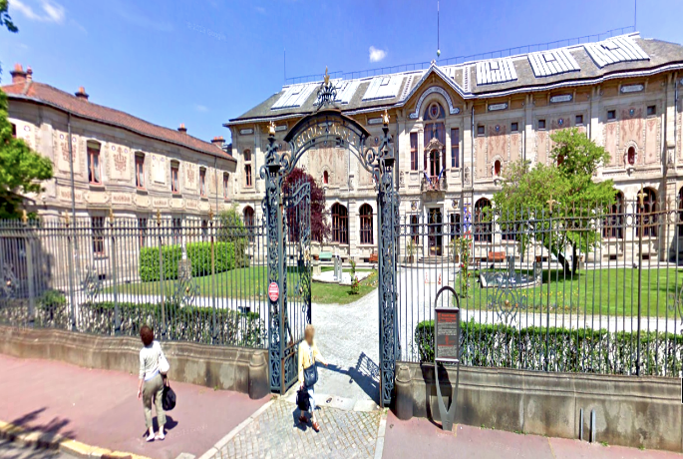
visite guidée de la maison de la porcelaine et repas gastronomique
Réf: V01
Prix HT: 99,00 €
Le Matin,
visite de la
« Maison de la Porcelaine »
à Aixe-sur-Vienne.
À Midi, Repas Gastronomique au Restaurant « LES 2 PONTS ».
L’Après-Midi ,
visite guidée du Musée
« ADRIEN DUBOUCHÉ ».
Base 30 personnes  De janvier à décembre 2018 (sauf le lundi)
Inscription 15 jours à l’avance. Les modalités et les dates de la visite vous seront communiquées par mail.

Slide 32
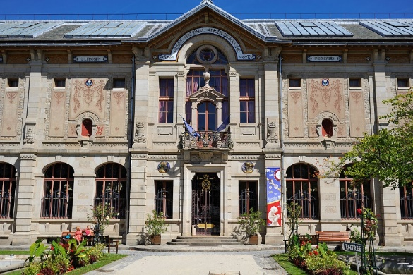
visite guidée de la porcelaine et repas gastronomique
Pour comprendre comment est fabriquée la porcelaine de Limoges, le mieux c'est de visiter un atelier ! Alors embarquez avec nous pour une journée clé en main !
Départ à 9h devant le Musée Adrien Dubouché .
Nichée au cœur du Limousin à Aixe sur Vienne, la Manufacture du Lys Royal vous invite à une balade au pays du kaolin. Entrez dans une authentique manufacture de porcelaine (fabrication et décor) et laissez-vous guider...
Cocktail de bienvenue
Ou
Cocktail de jus de fruits
Servi avec amuse-bouche
Tarte fine de gambas aux petits légumes, mesclun fraîcheur
Ballotin de volaille fermière farci, jus de viande, légumes de chez Solenne
Fameux Clafoutis aux Cerises
À Midi, Repas Gastronomique au Restaurant « LES 2 PONTS ».
L’Après-Midi , visite guidée du Musée « ADRIEN DUBOUCHÉ »
Le musée national Adrien Dubouché est un musée national français créé en 1845 et situé à Limoges (Haute-Vienne), au cœur de la principale région porcelainière de France. Il présente une collection de porcelaine de Limoges ainsi que des œuvres qui illustrent les grandes étapes de l'histoire de la céramique.
Notre guide vous accompagnera pendant une visite guidée d’1h !
Base 30 personnes  De janvier à décembre 2018 (sauf le lundi)
Inscription 15 jours à l’avance. Les modalités et les dates de la visite vous seront communiquées par mail.

Slide 33
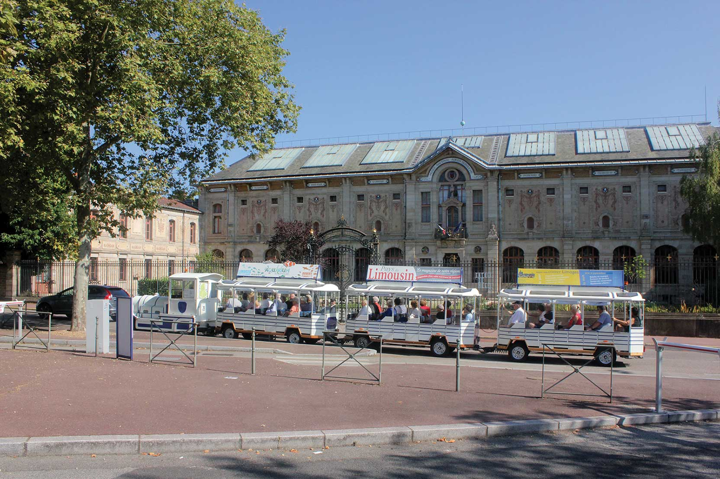
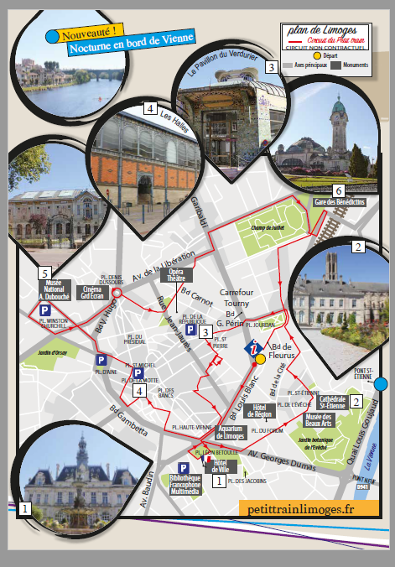
Le petit train touristique de limoges avec visite du musée de la porcelaine
Un autre regard sur Limoges!!!
Réf: V02
Prix HT: 25,00 €
Il vous conduira à travers les rues et ruelles à la découverte des principaux sites et monuments de la ville. Au bout d’une heure le petit train s’arrête au Musée Adrien Dubouché qui vous embarque pour une visite guidée.
Durée: 2 heures environ (départ et arrêt à l'office de tourisme).
Le bulletin de participation sera envoyé après votre paiement

Slide 34
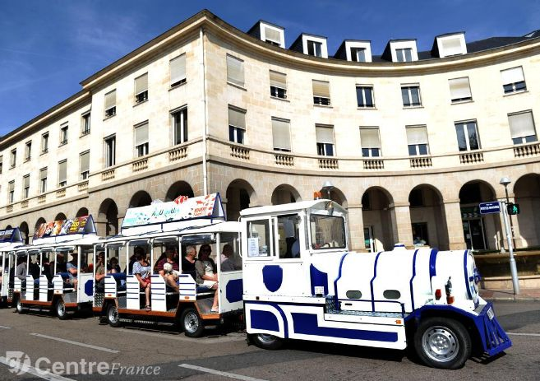
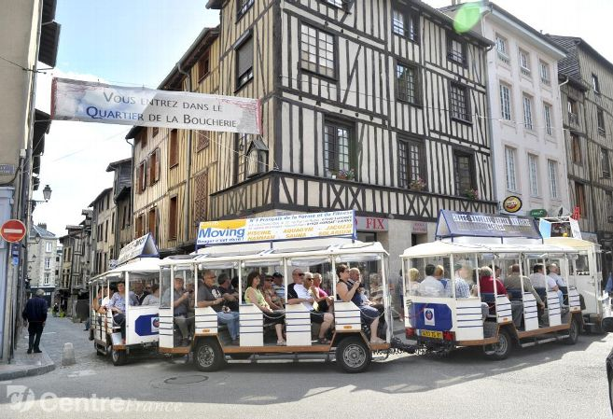
Le petit train touristique de limoges
Un autre regard sur Limoges!!!
Réf: V03
Prix HT: 15,00 €
Il vous conduira à travers les rues et ruelles à la découverte des principaux sites et monuments de la Ville.
Durée: 50 minutes environ (départ et arrêt à l'office de tourisme).
Le bulletin de participation sera envoyé après votre paiement

Slide 35
Le petit train touristique de limoges avec visite du musée de la porcelaine
Bulletin de participation visites 2018
Entreprise d’entraînement :………………………………………………...
Nom :…………………………………Prénom :…………………………..
Adresse :……………………………………………………………………
Code Postal :………………………Ville :…………………………………
Pays :………………………………………………………………….........
N° de téléphone* :…………..….Adresse Mail * :…………………………
Nombre de participants :……………………………………………………
Adultes :………Enfants de moins de 3 ans :………De 3 à 12 ans :……….
Choix du séjour :
❑ Visite guidée de la Porcelaine et Repas Gastronomique
Visite guidée du Musée Adrien Dubouché et de Limoges en Petit Train
(Départ 13h30)
Visite de Limoges en Petit Train (Départ 15h00)
* Mentions obligatoires pour vous joindre en cas d’annulation ou intempérie.
A RENVOYER 15 JOURS AVANT VOTRE DEPART PAR EMAIL: artlim87@gmail.com
Le bulletin de participation sera envoyé après votre paiement

Slide 36
coup de cœur

Slide 37

QU’EST-QU’UN COUP DE CŒUR ART’LIM?
Tous les trois mois, Art’Lim vous fera découvrir une entreprise artisanale de Limoges et vous proposera une sélection de produits spécialement conçue pour vous!

Slide 38
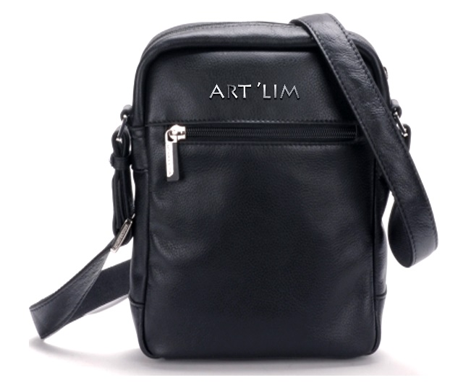
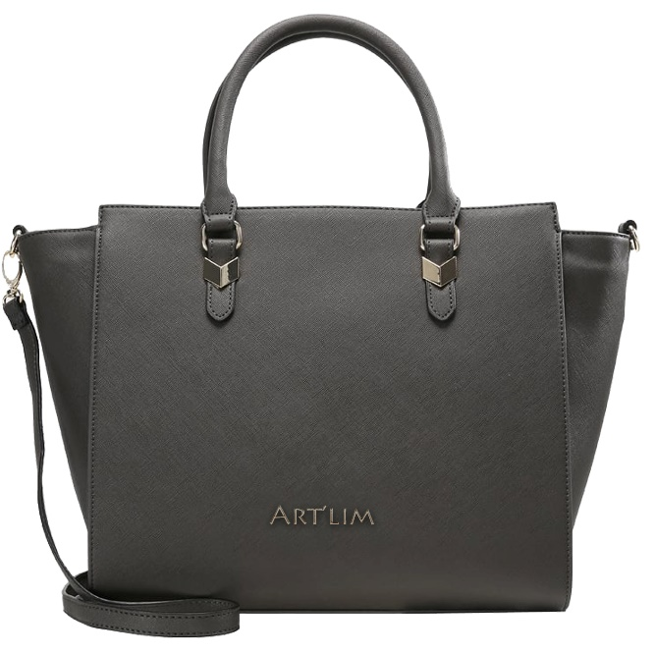
Sacoche en cuir noir Art’lim
Matière cuir, doublure textile et compartiment pour téléphone portable
H: 21 cm; L: 16 cm; l: 6 cm
Réf: M049
Prix HT : 100,00 €
Sac à Main en cuir Art’lim
Matière cuir, poche intérieure, compartiments intérieur textile avec fermeture éclair, emplacement pour téléphone portable
Réf: M055
Prix HT : 130,00 €

Slide 39
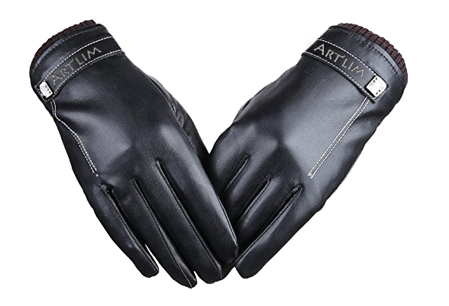

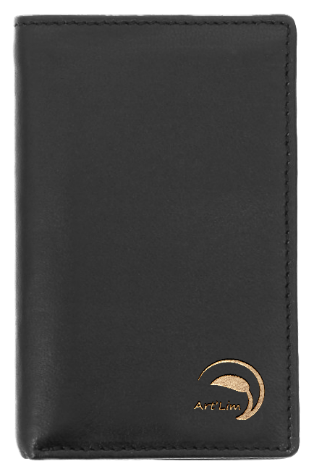
Gants tactiles en cuir Art’Lim
Poignets ajustables, paume antidérapante et doublure
Taille S Réf: M0351S
Taille M Réf: M0351M
Taille L Réf: M0351L
Prix HT : 120,00 €
Porte cartes format compact
Cuir vachette souple au toucher soyeux, 8 fentes pour cartes, 2 poches multifonctions, 1 poche billets
Réf: M029
Prix HT : 39,90 €

Slide 40
Correspondance des tailles
Tailles Gants Femmes
 | S | M | L
Taille | 38 | 40 | 42

Slide 41
Catalogue 2017
Société:…………………………………………..…...………………………………………………………...
Adresse:………………………………………….…..…………………………………………………………
Code Postal:…………………………………………
Ville:…………………………………………………..
Email:…...………………………………………........
103, rue de Feytiat
87039 LIMOGES CEDEX
05.55.06.99.99
05.55.31.91.15
artlim87@gmail.com
Bon de commande n°: ----------
Référence | Désignation | Taille | Quantité | PU H.T. | Montant H.T.
 |  | TOTAL H.T.
 |  | Port H.T.
 |  | TOTAL de la Commande
Date :
Signature et cachet de l’entreprise :

Slide 42
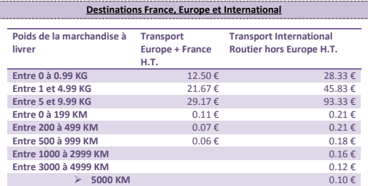
CONDITIONS GÉNERALES DE VENTE 2018
Les présentes conditions générales de vente sont conclues entre d'une part :
ART’LIM
103 rue de Feytiat – 87039 LIMOGES CEDEX – France
Tél : 05.55.06.99.99
Fax : 05.55.31.91.15
Email : artlim87@gmail.com
N° Siret : 01928703987192
Code N.A.F : 5241
N° Intracommunautaire : FR31550699997
Et, d'autre part:
Toute entreprise entraînement souhaitant effectuer un achat sur l’adresse mail suivante artlim87@gmail.com.
Ci-après dénommé "le client".
Les présentes conditions régissent l’ensemble des ventes effectuées par Art’Lim dès la conclusion du contrat.
Nos ventes sont soumises aux présentes conditions générales qui prévalent sur toutes conditions d’achats, sauf dérogation formelle et expresse de notre part.
Ces conditions générales de vente sont appliquées en vertu de la Loi Française.
Les 2 parties conviennent que leurs relations seront exclusivement régies par le présent contrat, à l'exclusion de toute autre condition.
Toute commande dûment confirmée devra se faire par écrit. Elle implique l'adhésion totale et sans aucune réserve aux présentes conditions générales de vente plus, éventuellement, à des conditions particulières ou spécifiques relatives à un ou plusieurs articles de la commande.
Articles à la vente
Art’Lim est une entreprise d’entraînement dont la vocation est d'offrir à la vente des articles pour la table, la cuisine et la décoration de la maison, en porcelaine. Mais également des voyages et des bijoux. Les articles visibles sur le catalogue sont disponibles jusqu'à l'épuisement du stock. En conséquence, Art’Lim ne garantit en aucun cas le maintien des articles à la vente pendant une période donnée.
Livraison
La commande est livrée chez le client, dans un délai moyen de 30 jours. Cependant ce délai peut être dépassé notamment dans le cas de difficultés d’approvisionnement. Tout retard dans la livraison ne peut donner droit à un remboursement, à des indemnités ou à l’annulation de votre commande. Le transport de la marchandise est effectué par un transporteur de notre choix.
Délai de rétractation
Dans un délai de 14 jours à compter de la réception de sa commande, le client pourra faire jouer son droit de rétractation. Il sera entièrement libre de retourner le ou les articles ne lui convenant pas sans avoir à fournir aucune justification. Il lui suffira de contacter le service client par téléphone +33 (0)5 55 06 99 99 ou par mail à artlim87@gmail.com pour l'informer de sa décision.
Frais de port

Slide 43
CONDITIONS GÉNERALES DE VENTE 2018
Responsabilité
Les risques sur la marchandise sont entièrement à la charge du client dès réception des produits.
Clause de réserve de propriété
Le vendeur se réserve expressément la propriété des marchandises livrées jusqu’au paiement intégral de leur prix et des éventuels intérêts, conformément aux dispositions de la loi du 12 mai 1980 sur le transfert de la propriété des marchandises.
Réclamations et garanties
L’acheteur est tenu de contrôler la qualité et la quantité des marchandises. Le bon de livraison doit nous être retourné signée avec vérification. Aucune réclamation ne sera prise en compte après le retour du bon de livraison accepté et signé. Tout retour ne sera accepté que dans son emballage d’origine.
Notre responsabilité ne peut en aucun cas aller au-delà du remboursement ou du remplacement des marchandises défectueuses. Les cas de force majeure autorisent de plein droit la suspension des contrats en cours ou leur expédition tardive, sans indemnité ; ni dommages et intérêts.
En vertu de l’article 1641 et suivant du Code Civil, le client bénéficie d’une garantie légale pour défaut et vice caché.
Prix et paiement
Les prix figurant dans le catalogue sont exprimés hors taxe et révisables unilatéralement à chaque parution de notre catalogue et ce dans la limite des stocks disponibles. La TVA facturée sera calculée au taux en vigueur.
Conditions et modes de règlement : toutes nos factures sont payables par chèque ou par virement à 30 jours fin de mois.
Cas de force majeur
Toute obligation d’Art’Lim se trouve suspendue de plein droit en cas de force majeure : réduction ou arrêt de la production, de l’approvisionnement, des moyens de communication ou de transport, etc…

Slide 44



Notre Entreprise d’Entraînement Pédagogique
103 rue de Feytiat
87039 LIMOGES CEDEX – France
Tél : 05.55.06.99.99 - Fax : 05.55.31.91.15
E-mail : artlim87@gmail.com
Notre réseau
23, rue Eucher Girardin
42335 ROANNE Cedex
Tél. 04 77 23 26 70 - Fax 04 77 23 26 75
E-mail : info@euroentent.net
Notre organisme de formation
6, rue Paul Derignac – 87031LIMOGES CEDEX
Tél : 05.55.12.31.31
Site : www.greta-du-limousin.fr

